Slide 1
ADC参数测试

Slide 2
实验项目目标与计划

Slide 3
新芯片需要进行多次测试
设计团队
初始设计
芯片制造厂商
封装厂商
IC 设计
晶圆制造
封装
封装芯片测试
晶圆测试
晶圆验收
&可靠性
系统级测试
第一次
流片
设计团队
更新推动新设计
验证团队
测量芯片性能
IC 设计
晶圆制造
封装
封装芯片测试
晶圆测试
晶圆验收
&可靠性
系统级测试
第二次
流片
产品工程团队
负责芯片的特性和规格表的开发
测试团队
制定Test Plan
互相结合
测试范围
IC 设计
晶圆制造
封装
封装芯片测试
晶圆测试
晶圆验收
&可靠性
系统级测试
量产
完成产品

Slide 4
哪个环节需要用到测试?
设计团队
初始设计
IC 设计
晶圆制造
封装
封装芯片测试
晶圆测试
晶圆验收
&可靠性
系统级测试
集成电路测试人才的技能和知识要求：
知识：测试器件的参数意义及测试方法
技能：测试电路搭建
测试测量仪器使用
测试开发流程
测试程序代码编写
设计团队
更新推动新设计
验证团队
测量芯片性能
IC 设计
晶圆制造
封装
封装芯片测试
晶圆测试
晶圆验收
&可靠性
系统级测试
产品工程团队
负责芯片的特性和规格表的开发
测试团队
制定Test Plan
测试范围
IC 设计
晶圆制造
封装
封装芯片测试
晶圆测试
晶圆验收
&可靠性
系统级测试
完成产品

Slide 5
目标：学习ADC参数测试所需的知识和技能
知识和技能 | 实验环节 | 学时
测试器件的参数意义及测试方法 | 验证实验：ADC参数测试 指导书p21-p70 | 4
测试电路搭建 测试测量仪器使用 | 综合实验：ADC手动测试实验 指导书p71-p78 | 3
测试开发流程 测试程序代码编写 | 综合实验：ADC自动测试实验 指导书p79-p84 | 3

Slide 6
ADC基本概念

Slide 7
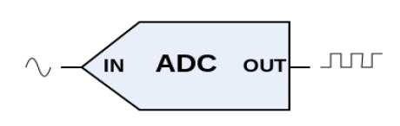
什么是ADC？
模数转换是将输入的模拟信号转换为数字信号的过程，模数转换器（ADC）就是实现这一过程的器件。
模拟信号
数字信号
ADC的信号转换示意

Slide 8
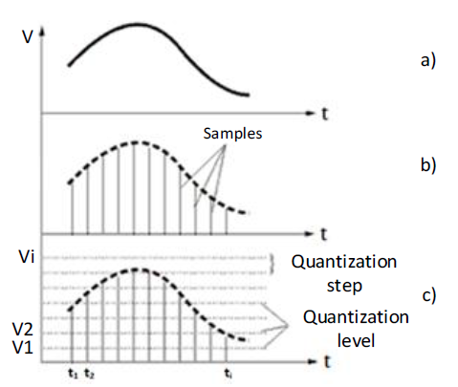
转换过程：采样和量化
将连续模拟信号转换成其瞬时值序列（采样点）的过程称为采样（如图a和b）
测定采样点的数值称为量化（如图c），将被转换信号的幅度变化全范围划分为数个量化水平，其数量由所使用的ADC分辨率决定
模拟信号转换为离散数字编码

Slide 9
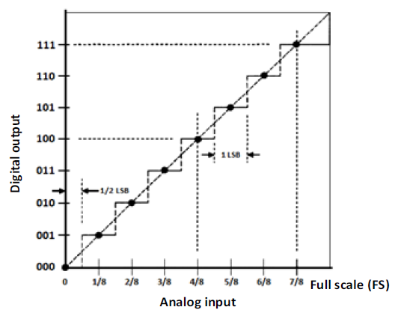
ADC转换特性举例
左图是一个理想的3位无符号ADC的转换特性
一个具有3位分辨率的ADC可以将模拟信号编码成8个不同的离散值（因为2^3= 8）
3位ADC转换特性（偏移半个LSB）

Slide 10
ADC测试典型参数
静态参数 |  | 动态参数
表征ADC在低速或直流条件下的性能表现 |  | 表征ADC在交流条件下的性能表现
典型静态测试参数 | 最低有效位和满量程范围（LSB&FSR） | 典型动态测试参数 | 总谐波失真（THD）
ADC DUT板卡 | 失调误差和增益误差 （Offset & Gain Errors） | IECUBE-3100集成电路参数测试实验软件 | 无杂散信号动态范围（SFDR）
测试附件 | 积分非线性和差分非线性 （INL & DNL） |  | 信纳比（SINAD）
元器件 （用于ADC手动测试实验） | TLC0820ACN （ADC） NE555（计时器芯片） 1N4007（二极管） 电阻包 电容包 杜邦线若干 |  | 信噪比（SNR）

Slide 11
ADC参数测试实验

Slide 12




实验准备
硬件 |  | 软件
IECUBE-3839 |  | LabVIEW
ADC DUT板卡 |  | IECUBE-3839测试仪器软面板
测试附件 | 示波器探头（2个） 数字万用表探头（2个） 40-pin逻辑分析仪输入线缆（1根） USB线缆（1根） 220V电源线（1根） | IECUBE-3839集成电路参数测试实验软件
元器件 （用于ADC手动测试实验） | TLC0820ACN（ADC） 电容 杜邦线若干

Slide 13
验证实验：ADC参数测试
实验目的：
学习ADC的典型参数意义及测试方法
主要软硬件：
实验过程：
将ADC DUT板卡插在IECUBE-3839顶部插槽上；
打开IECUBE-3839集成电路参数测试实验软件；
按照实验指导书ADC参数测试实验1-实验7的步骤完成实验。
硬件 |  | 软件
IECUBE-3839 |  | IECUBE-3839集成电路参数测试实验软件
ADC DUT 板卡

Slide 14
综合实验：ADC手动测试实验
实验目的：
学习ADC测试电路搭建及测试测量仪器使用
主要软硬件：
实验过程：
按照实验指导书中的电路原理图在IECUBE-3839的面包板上搭建测试电路；
基于IECUBE-3839测试仪器软面板完成手动测试。
硬件 |  | 软件
IECUBE-3839 |  | IECUBE-3839测试仪器软面板
元器件 | TLC0820ACN（ADC） 电容 杜邦线若干

Slide 15
综合实验：ADC自动测试实验
实验目的：
学习ADC测试开发流程及测试程序代码编写
主要软硬件：
实验过程：
将ADC DUT板卡插在IECUBE-3839顶部插槽上；
基于实验指导书及提供的ADC自动化测试程序代码框架完成测试系统开发。
硬件 |  | 软件
IECUBE-3839 |  | LabVIEW
ADC DUT 板卡

